Slide 1

情犊初开，JVM搞对象
THANK YOU FOR WATCHING
享学课堂_主讲老师：King

Slide 2
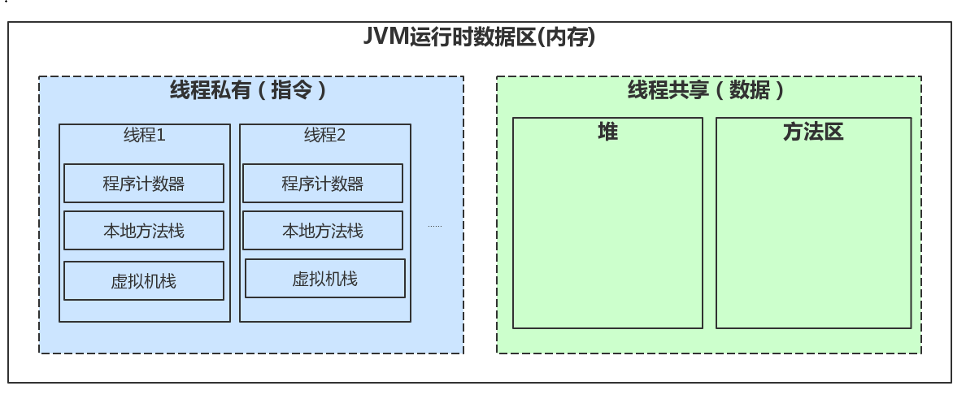
JVM的内存区域
线程私有:程序计数器、虚拟机栈、本地方法栈
线程共享：堆、方法区
堆是内存分配和垃圾回收的重点区域，几乎所有的对象都是在堆中分配。

Slide 3
JVM中对象的分配
虚拟机遇到一条new指令时：
对象初始化
划分内存
指针碰撞和空闲列表
设置
内存空间初始化
分配内存
并发安全问题
用CAS配上失败重试
本地线程分配缓冲
检查
加载

Slide 4
检查加载
先执行相应的类加载过程。如果没有，则进行类加载
分配内存
指针碰撞：java堆内存空间规整的情况下使用
空闲列表：java堆空间不规整的情况下使用
基于CAS保证并发安全
Thread Local Allocation Buffer,TLAB：本地线程分配缓冲
内存空间初始化
内存分配完成后，JVM需要将分配到的内存空间都初始化为零值(如int值为0，boolean值为false等等)。这一步操作保证了对象的实例字段在Java代码中可以不赋初始值就直接使用，程序能访问到这些字段的数据类型所对应的零值。初始化并不等同与构造器。
设置对象元信息
JVM需要对对象进行必要的设置，例如这个对象是哪个类的实例、如何才能找到类的元数据信息、对象的哈希码、对象的GC分代年龄等信息。这些信息存放在对象的对象头之中。
对象初始化
在上面工作都完成之后，从虚拟机的视角来看，一个新的对象已经产生了，但从Java程序的视角来看，对象创建才刚刚开始，所有的字段都还为零值。所以，一般来说，执行new指令之后会接着把对象按照程序员的意愿进行初始化，这样一个真正可用的对象才算完全产生出来。

Slide 5
对象的内存布局
对象头（Header）
实例数据（Instance Data）
对象自身的运行时数据
程序代码中所定义的各种类型的字段内容
类型指针
对齐填充

Slide 6
对象的内存布局：
对象头：保存对象的元信息
对象哈希值(hashCode)
类型指针：标识对象属于哪个类
锁状态标志
对象GC的年龄信息
实例数据：对象的成员变量信息
对齐填充：对齐填充并不是必然存在的，也没有特别的含义，它仅仅起着占位符的作用。由于HotSpot VM的自动内存管理系统要求对对象的大小必须是8字节的整数倍，所以当对象其他数据部分（对象实例数据）没有对齐时，就需要通过对齐填充来补全。

Slide 7
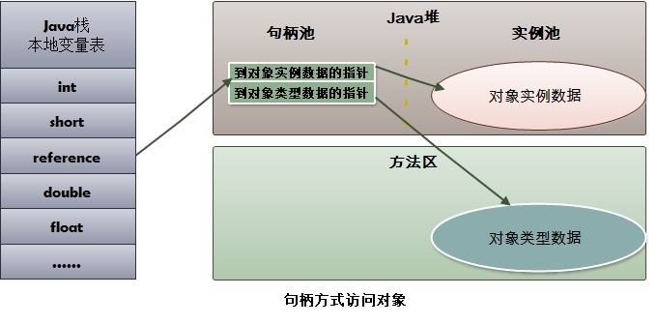
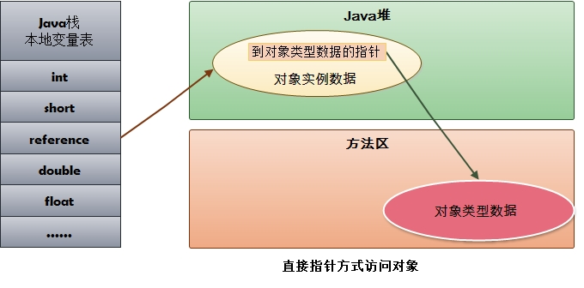
对象的访问方式
使用句柄
直接指针
句柄是一种特殊的智能指针 。句柄与普通指针的区别在于，指针包含的是引用对象的内存地址，而句柄则是由系统所管理的引用标识，该标识可以被系统重新定位到一个内存地址上
对Sun HotSpot而言，它是使用直接指针访问方式进行对象访问的，访问效率更高。

Slide 8
堆内存分配策略
堆进一步划分
新生代（PSYoungGen）
Eden空间
From Survivor空间
To Survivor空间
老年代（ParOldGen）
堆中参数配置：
新生代大小: -Xmn20m 表示新生代大小20m(初始和最大)
-XX:SurvivorRatio=8 表示Eden和Survivor的比值，
缺省为8 表示 Eden:From:To= 8:1:1
2 Eden:From:To= 2:1:1

Slide 9
堆内存分配策略
对象优先在Eden分配
大对象直接进入老年代
长期存活的对象将进入老年代
动态对象年龄判定
空间分配担保

Slide 10
Java中的泛型
泛型是什么？
为什么我们需要泛型
虚拟机是如何实现泛型的？

